Slide 1
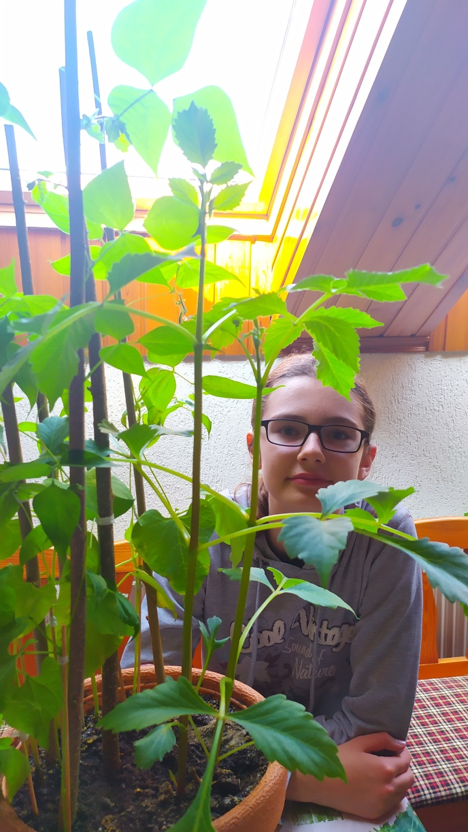
Adriankina fazuľa
Adriána Tupyová

Slide 2
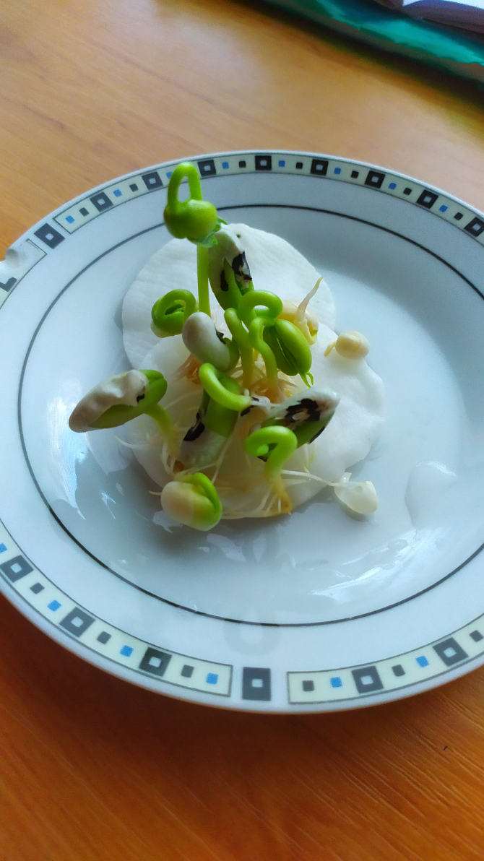
Báseň o fazuli
Klíči, čaká na vlahu,
na trúfalosť odvahu.
Silnie, no kým vyrastie.
Ubráni sa? Našťastie!
Kvitne, až kým dozreje,
Pod slnkom tak dobre je.
Zarodí, viac netreba,
ďalej rastie do neba.

Slide 3
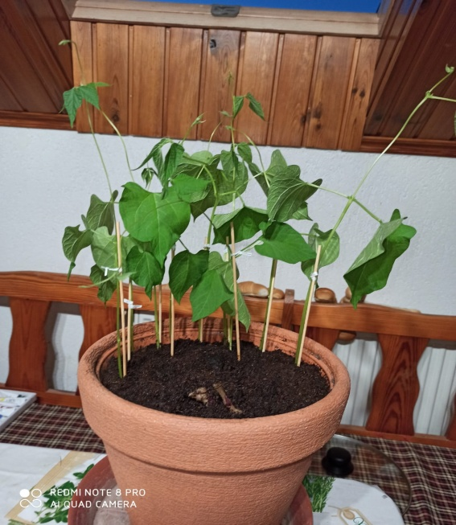
Niečo o fazuli
je rod z čeľade bôbovité, ako aj názov jeho plodov (strukov či semien).
Pochádza z teplých oblastí Južnej a strednej Ameriky. Ide o byliny, ktoré sú jednoročné alebo viacročné, väčšinou sú popínavé, majú trojpočetné striedavé dlho stopkaté listy a pazušné kvetné strapce. Podlhovasto čiarkovitý plod je 8 – 20 cm dlhý a je to struk, ktorý obsahuje 4 – 7 semená.
Z celkového počtu asi 200 druhov sú 4 kultivované. Známe druhy:
fazuľa obyčajná
fazuľa ostrolistá
fazuľa šarlátová
fazuľa mesiacovitá

Slide 4
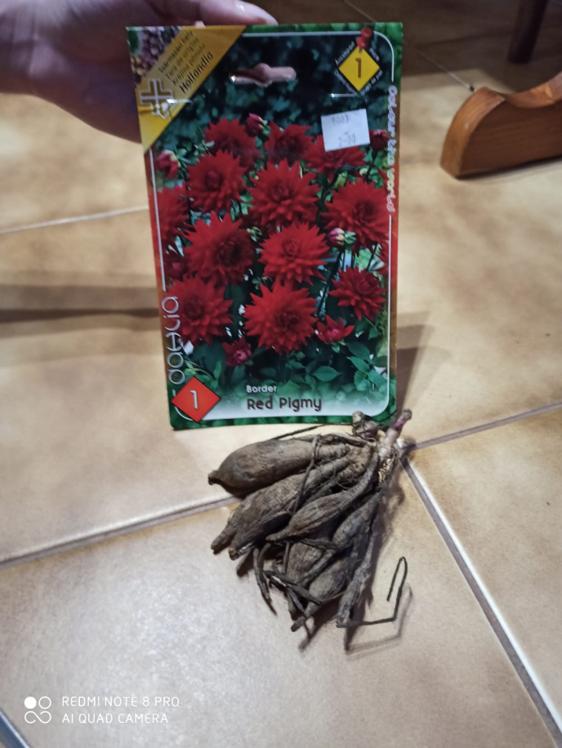
Suseda fazule v kvetináči
Keď sme presádzali našu fazuľu, tak sme k nej zasadili aj Dahliu Border:
Sadíme hľuzy
Kvitne júl - október
Výška kvetu 50 cm
Neprezimuje

Slide 5
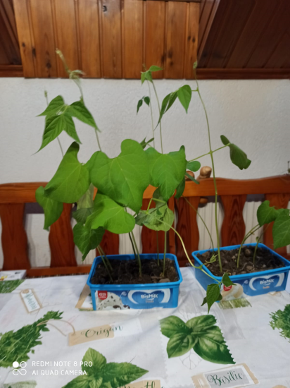
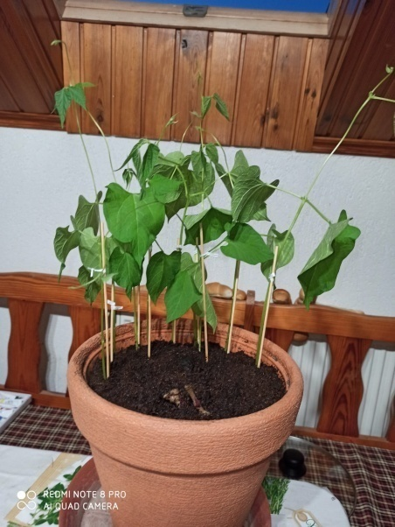
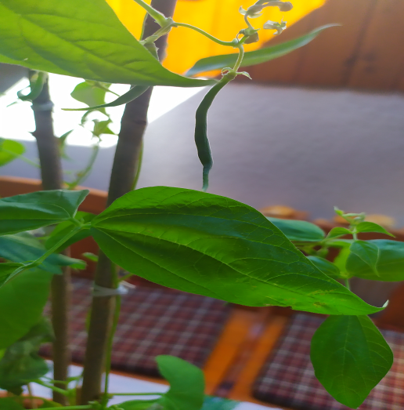
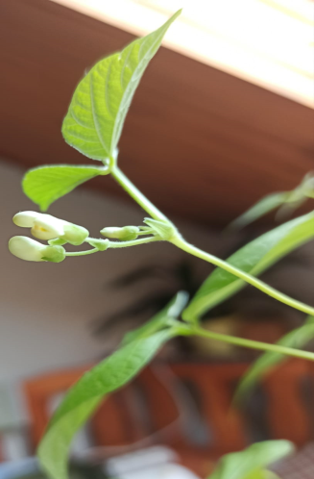
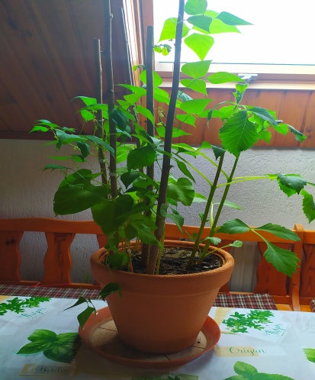
Vývoj našej fazule
1. 2. 3.
4. 5. 6.

Slide 6
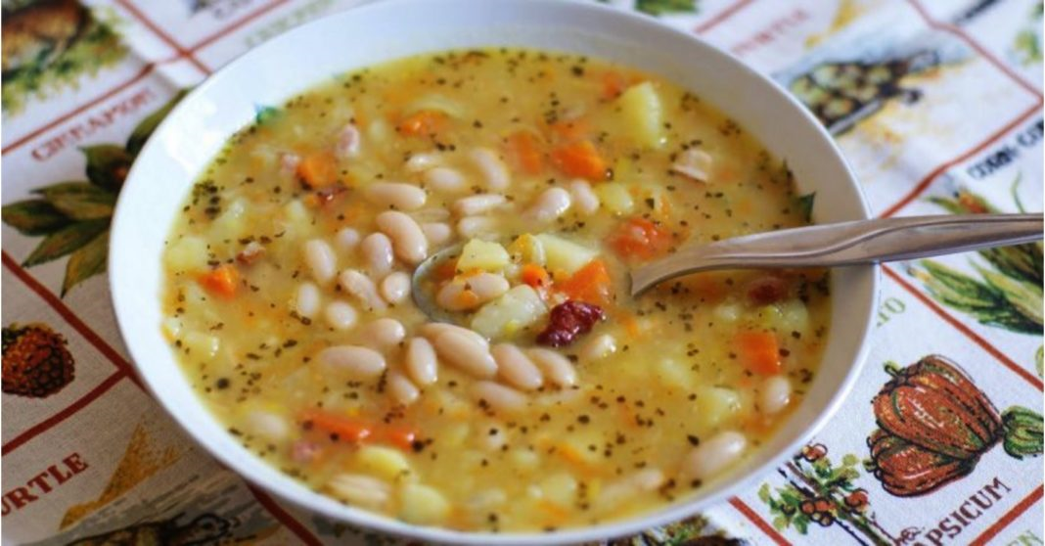
Fazuľová polievka
Ingrediencie: 400 gramov fazule, 3 litre vody, 1 väčšia cibuľa, jedna polievková lyžica múky, čierne korenie, tri zemiaky, 50 gramov ryže, jednu mrkvu, slnečnicový olej, soľ, petržlen.
Postup: 1. Samozrejme si namočíme fazuľu cez noc do predvarenej a vychladenej vody. 2. Fazuľa počas noci zmäkne a samozrejme sa zbavuje aj látok, ktoré ľuďom spôsobujú nafukovanie. 3. Opláchneme ju a varíme približne hodinu až kým nezmäkne.
4. Medzitým si očistíme zemiaky a nakrájame si ich. Taktiež si očistíme mrkvu a cibuľu, ktorú nakrájame na kocky – nadrobno. 5. Opláchneme ryžu. Do vriacej vody pridáme fazuľu, zemiaky, už opláchnutú ryžu, polovicu mrkvy a cibule. 6. Varíme približne 20 minút. Behom tohto tovaru na panvici restujeme dozlata druhú polovicu mrkvy a cibule.
7. K mrkve a cibuli pridáme múku a miešame ešte približne jednu minútu. 8. Zmes pridáme do polievky a dochutíme soľou, čiernym korením podľa chuti a varíme približne 7 minút. 9. Nakoniec pridáme najemno nakrájanú petržlenovú vňať. 10. V tomto momente je polievka hotová a pokiaľ chceme a oživiť ju aj pre pánov pridáme k nej klobásku, alebo budeme mäso.

Slide 7
Ďakujem za pozornosť

